Slide 1
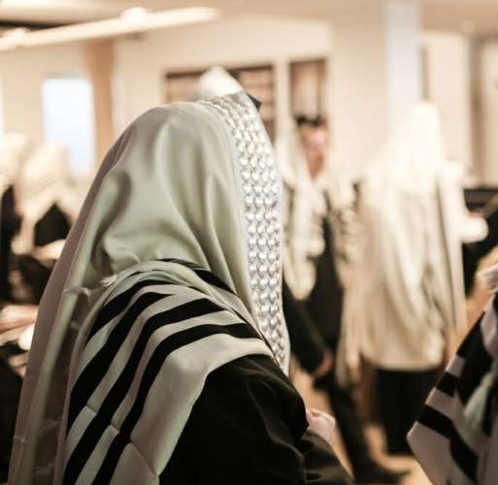
תפילת מוסף
בראש השנה
ותפילת תשליך
על פי קיצור שולחן ערוך מקור חיים לתלמידים

Slide 2
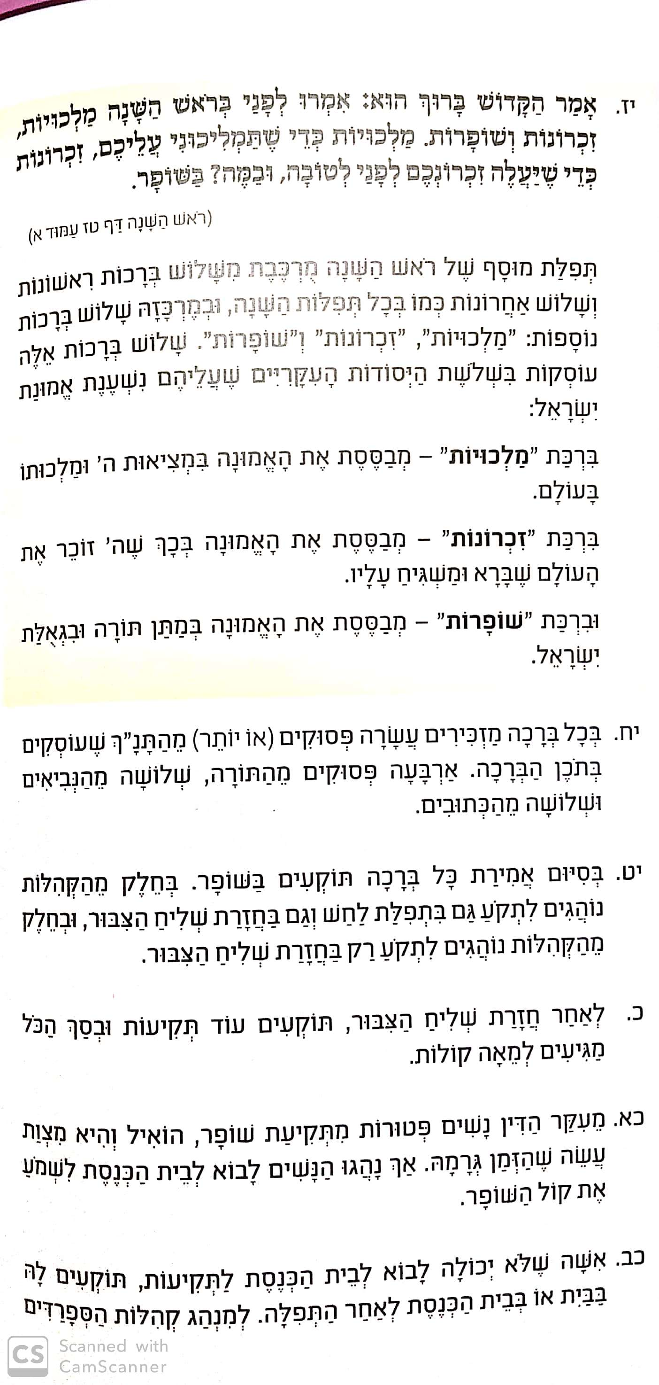
כמה ברכות יש בתפילה
3 ברכות הודאה
ברכות אמצע
3 ברכות שבח

Slide 3
כל יום
18-19 ברכות | 5 ברכות | 9 ברכות
מוסף ראש השנה
מוסף
כל תפילות שבת כל תפילות יום טוב

Slide 4
"אָמַר הַקָּדוֹשׁ-בָּרוּךְ-הוּא: אִמְרוּ לִפְנֵי בְּרֹאשׁ הַשָּׁנָה מַלְכוּיוֹת, זִכְרוֹנוֹת וְשׁוֹפְרוֹת;
(ראש השנה ט"ז, א)
מַלְכוּיוֹת | כְּדֵי שֶׁתַּמְלִיכוּנִי עֲלֵיכֶם;
זִכְרוֹנוֹת | כְּדֵי שֶׁיָּבוֹא לְפָנַי זִכְרוֹנְכֶם לְטוֹבָה,
וּבַמֶּה? - בְּשׁוֹפָר".

Slide 5

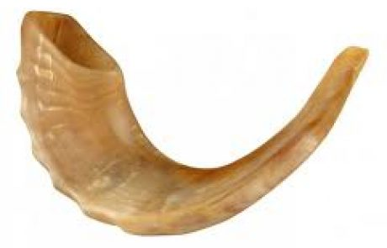

Slide 6
פסוק מכתובים
פסוק מהנביאים
פסוק מהתורה
...וִיקַבְּלוּ כֻלָּם אֶת עוֹל מַלְכוּתֶךָ, וְתִמְלוֹךְ עֲלֵיהֶם מְהֵרָה לְעוֹלָם וָעֶד: כִּי הַמַּלְכוּת שֶׁלְּךָ הִיא, וּלְעוֹלְמֵי עַד תִּמְלֹךְ בְּכָבוֹד,
כַּכָּתוּב בְּתוֹרָתֶךָ: ד' יִמְלוֹךְ לְעוֹלָם וָעֶד:
וְנֶאֱמַר, לֹא הִבִּיט אָוֶן בְּיַעֲקֹב, וְלֹא רָאָה עָמָל בְּיִשְׂרָאֵל, ד' אֱלֹהָיו עִמּוֹ, וּתְרוּעַת מֶלֶךְ בּוֹ:
וְנֶאֱמַר, וַיְהִי בִישֻׁרוּן מֶלֶךְ בְּהִתְאַסֵּף רָאשֵׁי עָם יַחַד שִׁבְטֵי יִשְׂרָאֵל:

Slide 7
וּבְדִבְרֵי קָדְשְׁךָ כָּתוּב לֵאמֹר, כִּי לַד' הַמְּלוּכָה וּמשֵׁל בַּגּוֹיִם:
וְנֶאֱמַר, ד' מָלָךְ גֵּאוּת לָבֵשׁ, לָבֵשׁ ד' עוֹז הִתְאַזָּר, אַף תִּכּוֹן תֵּבֵל בַּל תִּמּוֹט:
וְנֶאֱמַר, שְׂאוּ שְׁעָרִים רָאשֵׁיכֶם וְהִנָּשְׂאוּ פִּתְחֵי עוֹלָם וְיָבוֹא מֶלֶךְ הַכָּבוֹד: מִי זֶה מֶלֶךְ הַכָּבוֹד ד' עִזּוּז וְגִבּוֹר ד' גִּבּוֹר מִלְחָמָה: שְׂאוּ שְׁעָרִים רָאשֵׁיכֶם וּשְׂאוּ פִּתְחֵי עוֹלָם וְיָבוֹא מֶלֶךְ הַכָּבוֹד: מִי הוּא זֶה מֶלֶךְ הַכָּבוֹד ד' צְבָאוֹת הוּא מֶלֶךְ הַכָּבוֹד סֶלָה:

Slide 8
וְעַל יְדֵי עֲבָדֶיךָ הַנְּבִיאִים כָּתוּב לֵאמֹר, כֹּה אָמַר ד' מֶלֶךְ יִשְׂרָאֵל וְגוֹאֲלוֹ ד' צְבָאוֹת, אֲנִי רִאשׁוֹן וַאֲנִי אַחֲרוֹן, וּמִבַּלְעָדַי אֵין אֱלֹהִים:
וְנֶאֱמַר, וְעָלוּ מוֹשִׁעִים בְּהַר צִיּוֹן לִשְׁפּוֹט אֶת הַר עֵשָׂו וְהָיְתָה לַד' הַמְּלוּכָה:
וְנֶאֱמַר, וְהָיָה ד' לְמֶלֶךְ עַל כָּל הָאָרֶץ בַּיּוֹם הַהוּא יִהְיֶה ד' אֶחָד וּשְׁמוֹ אֶחָד:
וּבְתוֹרָתְךָ כָּתוּב לֵאמֹר שְׁמַע יִשְׂרָאֵל ד' אֱלֹהֵינוּ ד' אֶחָד:

Slide 9
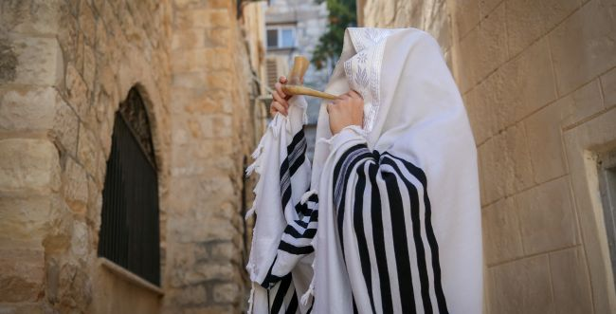

Slide 10
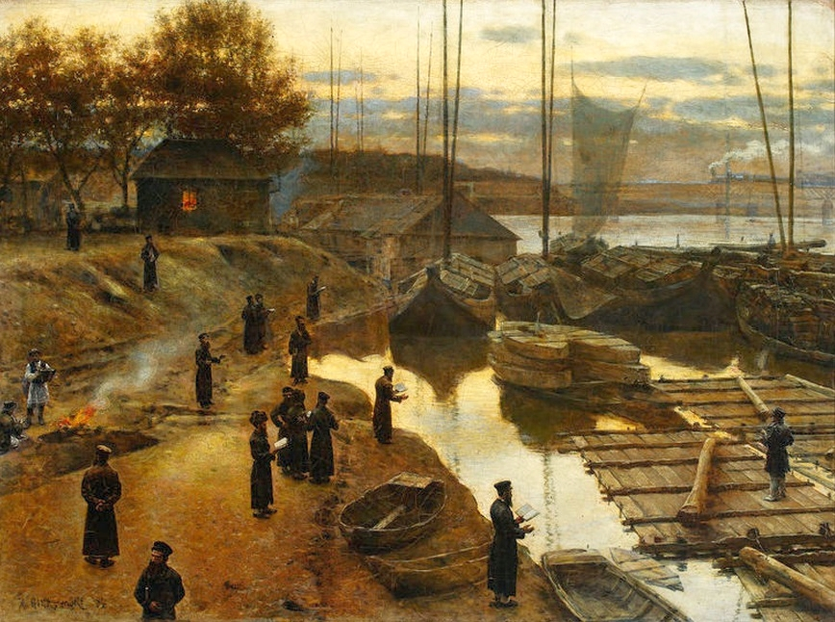

תפילת
תשליך

Slide 11
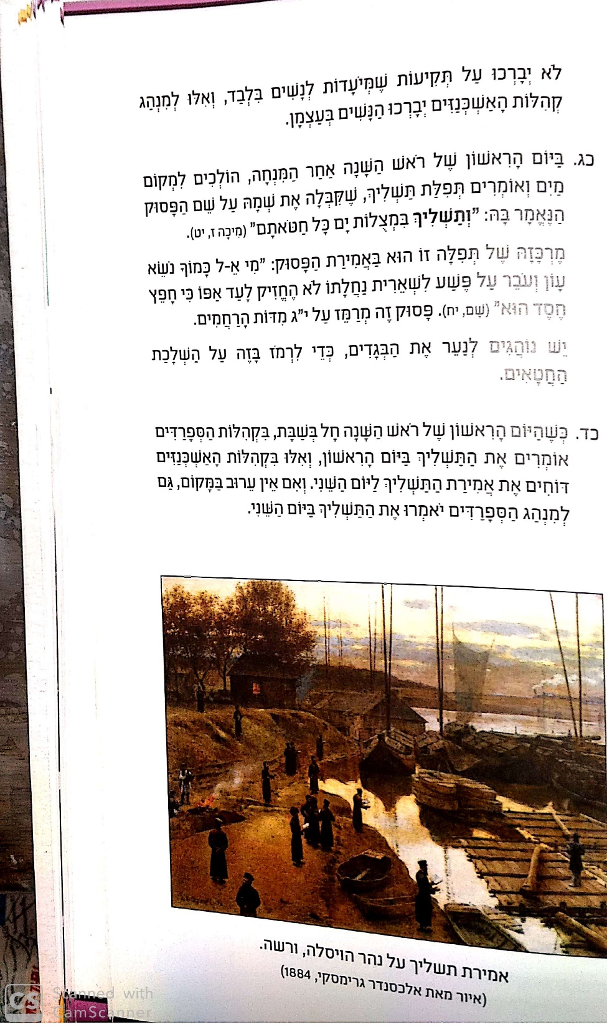
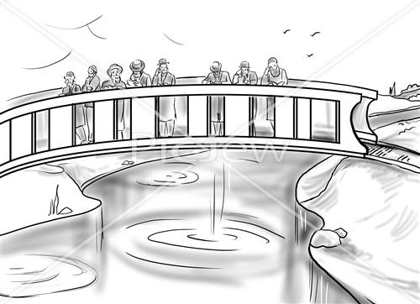

Slide 12
10 | תִּתֵּן אֱמֶת לְיַעֲקֹב
11 | חֶסֶד לְאַבְרָהָם
12 | אֲשֶׁר נִשְׁבַּעְתָּ לַאֲבֹתֵינוּ
13 | מִימֵי קֶדֶם
7 | יָשׁוּב יְרַחֲמֵנוּ
8 | יִכְבּשׁ עֲוֹנֹתֵינוּ
9 | וְתַשְׁלִיךְ בִּמְצֻלוֹת יָם כָּל חַטֹּאתָם
 | הפסוקים
1 | מִי אֵל כָּמוֹךָ
2 | נֹשֵׂא עָו‍ֹן
3 | וְעֹבֵר עַל פֶּשַׁע
4 | לִשְׁאֵרִית נַחֲלָתוֹ
5 | לֹא הֶחֱזִיק לָעַד אַפּוֹ
6 | כִּי חָפֵץ חֶסֶד הוּא
9 | נֹצֵר חֶסֶד לָאֲלָפִים
10 | נֹשֵׂא עָו‍ֹן
11 | וָפֶשַׁע
12 | וְחַטָּאָה
13 | וְנַקֵּה
6 | אֶרֶךְ אַפַּיִם
7 | וְרַב חֶסֶד
8 | וֶאֱמֶת
 | המידה
1 | ד'
2 | ד
3 | אֵל
4 | רַחוּם
5 | וְחַנּוּן

Slide 13
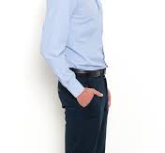

Slide 14
